Slide 1
Эпоха дворцовых переворотов в России 1725-1762 гг.
Интерактивная игра

Slide 2
ПОРТРЕТЫ

Slide 3
Кто изображен на картинке?
АННА ИОАННОВНА

Slide 4
Кто изображен на картинке?
ЕКАТЕРИНА I

Slide 5
Кто изображен на картинке?
ПЕТР III

Slide 6
Кто изображен на картинке?
ЕЛИЗАВЕТА ПЕТРОВНА

Slide 7
Кто изображен на картинке?
ПЕТР II

Slide 8
Кто изображен на картинке?
ИВАН VI

Slide 9
Кто изображен на картинке?
А.Д МЕНЬШИКОВ

Slide 10
Кто изображен на картинке?
АННА ЛЕОПОЛЬДОВНА

Slide 11
Кто изображен на картинке?
Э.И БИРОН

Slide 12
Даты | 1 | 2 | 3 | 4 | 5
Термины | 1 | 2 | 3 | 4 | 5
Общие знания | 1 | 2 | 3 | 4 | 5
Личности | 1 | 2 | 3 | 4 | 5

Slide 13
Даты-1
Какой период охватывают дворцовые перевороты?

Slide 14
Даты - 2
А) 1730 год
Б)1745 год
В)1726 год
В каком году был создан Верховный Тайный совет?

Slide 15
Даты -3
Какое событие произошло в 1730 году?
А) разрыв кондиций
Б) вхождение России в Венский союз
В) начало правление ПетраIII

Slide 16
Даты -4
В каком году А.Д Меньшиков был сослан в Березов?
А) в 1727 г.
Б) в 1738 г.
В) в 1750 г.

Slide 17
Даты - 5
В каком был создан МГУ?
А)в 1729 г.
Б)в 1765 г.
В)в 1755 г.

Slide 18
Термины-1
Что такое дворцовый переворот? Дайте верное определение.

Slide 19
Термины - 2
Временное осуществление полномочий главы государства единолично при малолетстве или болезни монарха называется… Продолжите фразу
А) регенство
Б) коллегии
В) Земский собор

Slide 20
Термины - 3
Выберите верное определение гвардии.
А) отборная привилегированная часть войск, созданная Петром Первым в 90-х годах XVII века
Б) преданное войско Ивана Грозного, созданное по его инициативе
В) воинское формирование, состоящее из иностранцев, казаков и служилых вольных людей

Slide 21
Термины - 4
Как называют человека, пользующегося благосклонностью императора, получающего от него различные привилегии и, в свою очередь, оказывающего на него влияние?
А) регент
Б) фаворит
В) цесаревич

Slide 22
Термины - 5
Выберите верное определение «верховников»:
А) неофицальное правительство в конце 1740-1750-х годах
Б) неофициальный совещательный орган, работавший в начале правления Петра III
В) государственные деятели, входившие в состав Верховного Тайного Совета

Slide 23
Общие знания -1
Период правления Анны Иоанновны историки называют засильем… Продолжите фразу
А) немцев
Б) англичан
В) итальянцев

Slide 24
Общие знания - 2
Поводом для какой войны стала угроза интересам России в центральной Европе со стороны Пруссии?
А) Семилетней
Б) Русско-турецкой
В) Русско-шведской

Slide 25
Общие знания - 3
Какую реформу в экономической сфере жизни общества провела Елизавета Петровна в 1754?
А) создание первых банков
Б) ликвидировала государственные монополии на продажу соли
В) отмена налогов на несколько лет

Slide 26
Общие знания - 4
Как назывался государственный орган, который занимался расследованием политических преступлений, созданный во время правление Анны Иоанновны?
А) Канцелярия Тайных дел
Б) Сенат
В) Синод

Slide 27
Общие знания - 5
Какова была цель России в войне 1741-1743 гг. со Швецией?
А) усиление влияния в финских землях
Б) закрепление итогов Северной войны
В) стремление не допустить усиления влияния Франции

Slide 28
Личности -1
Кто из правителей возвратил столицу в Москву из Санкт-Петербурга?
А) Петр III
Б) Екатерина I
В) Елизавета Петровна

Slide 29
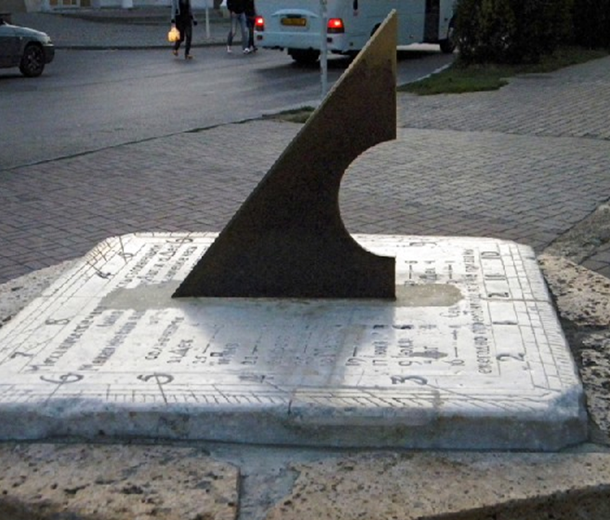
Личности - 2
О ком из правителей С .Ф Платонов говорил:
«Энергичная и умная женщина Петра была в высшей степени замечательной женщиной в узкой среде семейных и частных отношений, но не стала заметным деятелем в широкой сфере государственной жизни… и потому она скрывалась за личностью талантливого Меньшикова, который, пользуясь расположением и доверием императрицы, стал полным распорядителем дел…»

Slide 30
Личности- 3
О ком из правителей В.О Ключевский говорил:
« Наиболее законная из всех преемников Петра I, но поднятая на престол мятежными гвардейскими штыками, она наследовала энергию своего отца, строила дворцы 24 часа и в двое суток проезжала тогдашний путь от Москвы до Петербурга…»

Slide 31
Личности - 4
О чьем правлении говорил В.О Ключевский:
«… Это царствование – одна из мрачных страниц нашей истории, и наиболее темное пятно на ней - сама императрица… немцы посыпались на Россию, точно сор из дырявого мешка, облепили двор, обсели престол…»

Slide 32
Личности - 5
О ком идет речь в пушкинской поэме «Полтава»? «… И счастья баловень безродный,
Полудержавный властелин.»

Slide 33
Финальный раунд
1.Назовите основную причину начала дворцовых переворотов?
2. Назовите три новых органа государственной власти, которые появились в эпоху дворцовых переворотов.
3. Каков основной итог эпохи дворцовых переворотов?
4.Какова была роль гвардии в эпоху дворцовых переворотов?
5.Что объединяет всех правителей эпохи дворцовых переворотов?

